Slide 1
대전환 시기의 R&D (IV) ; Open & Global R&D

Slide 2
22년도 토론 주제; 대 전환 시기의 R&D
1차(4월) – Corona Shift – 대 전환 시기의 R&D
주제발표 ; New Normal 시대에 있어서의 R&D가 직면한 환경 및 향후 나아갈 방향
2차(6월) – First Mover R&D / eco-System as a Sustainable Object
First Mover로서의 R&D 관리 체계에 대한 이해
토론 ; R&D 관리 체계에 대한 As_Is & To_Be
3차(9월) - Case Study => Intelligence & Knowledge Mgmt.
대전환 시대에 있어서 Business 환경 변화에 대한 이해
토론 ; Intelligence 활동 & 결과 정보에 대한 관리 체계
4차(11월) – Open R&D
Project Pool, Business Model, Open Innovation
토론 ; Open R&D 생태계에서의 위치 및 필요 Infra

Slide 3
대전환 시기의 R&D 환경
글로벌 무한 경쟁;
전통 산업구조 와해 - 기존 산업간 경계가 없어지고, 글로벌 무한경쟁
변화의 속도가 임계점을 지나 매우 빠르게 진행
기업문화의 변화;
MZ세대를 중심으로 평생직장 및 오너쉽 개념의 변화
사회기반문화와 기업문화; Gig Economy, 개인별 Career Path,
연구기획 역할
R&D 기획업무에 대한 인식 변화 및 전문성 제고
사람/조직 중심에서 Function 중심으로, 전략/Project의 객체화
Open R&D
특정 제품/기술에 대한 연구개발 -> 협력적 비즈니스 모델

Slide 4
토론 Topic ; Project Pool & Open R&D
토론 ;
각 기업별 Open R&D 환경
- 각 사별 기업을 둘러싼 생태계 환경
- 각 사별 R&D 생태계에서의 위치
- Open R&D (Project 제안, 수행방법 등)
- Business Model
각 기업별 Open R&D를 위한 Infra
- 사회기반문화, 기업내부문화 및 관리체계
- 원활한 Open R&D에 필요한 전문인력 및 확보 방안

Slide 5
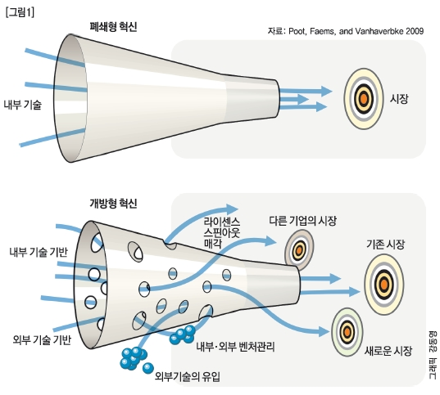
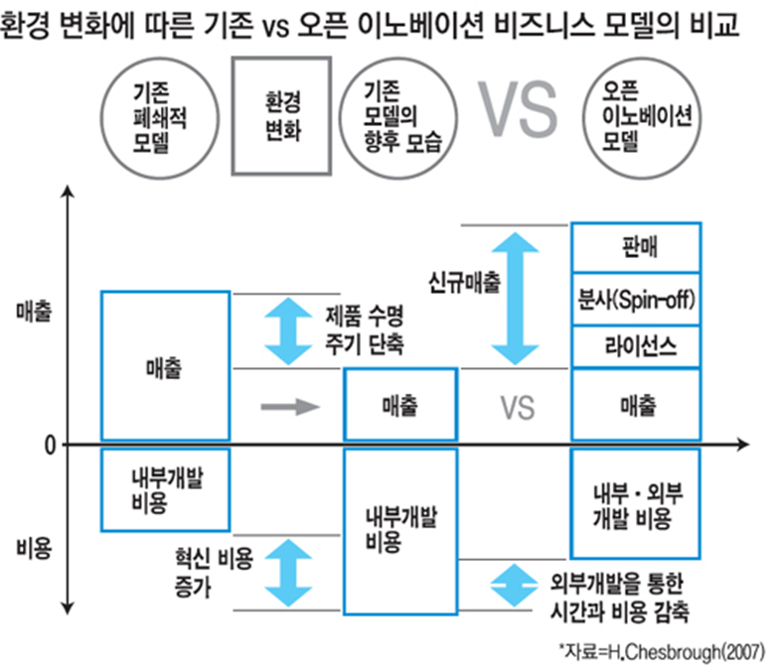
Open Innovation
ETRI 전자통신동향분석 제25권 제1호 2010년 2월

Slide 6
Open Innovation / Business Development
Technology/Product -> Open R&D -> Business Model -> Investment
R&ED ; Research & Education Development , R&BD ; Research & Business Development
ETRI 전자통신동향분석 제25권 제1호 2010년 2월

Slide 7
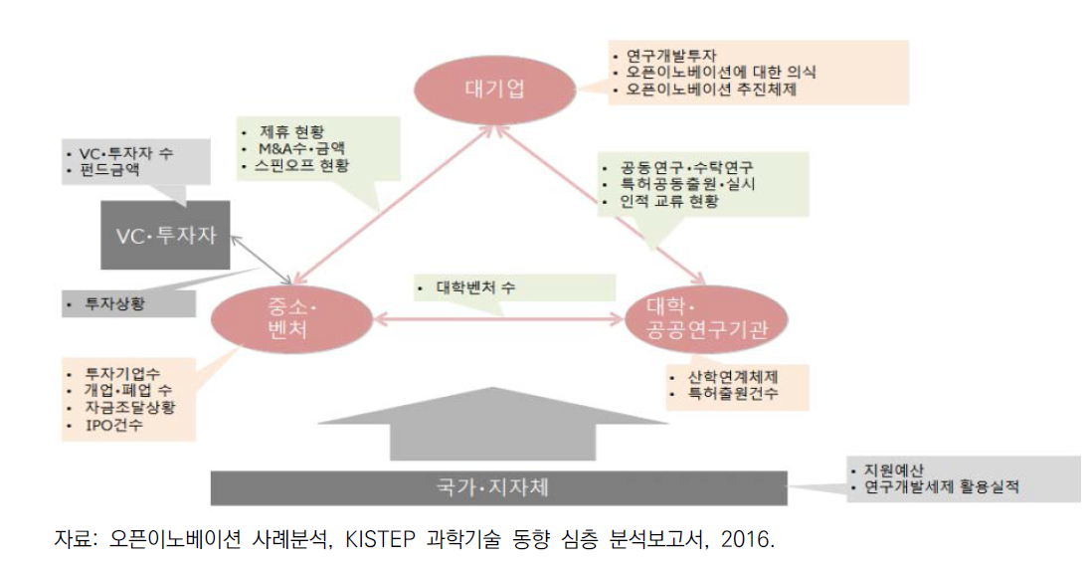
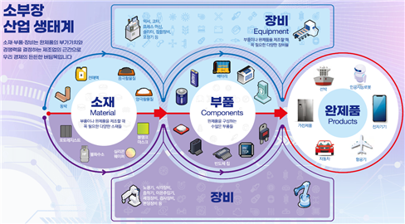
Open Innovation / Network / eco-System

Slide 8
Open R&D(How)와 Project Pools(What)
Open Innovation
Open R&D
Business Model
License In
Spin-off
Strategy
(Top Down)
alive
Project Pools
Plan
On Going
+ Resource
Portfolio
Cash Flow
Outsourcing
벤처투자
내부제안
(Bottom Up)
M&A
외부 제안/공모
공동연구
License Out
벤처기업
기술거래소
합작투자
Intelligence
(Risk, Opportunity)
Outsourcing Vendor Long List
(학교, 연구소, 벤처기업, etc.)

Slide 9
기술거래소 Site
기관명 | Homepage | 주요 특징
NineSigma | www.ninesigma.com | 해결을 원하는 문제에 대하여 연구자들에게 제시한 뒤 제안서를 받아 적절한 연구자를 matching 하여 연구자와 계약 하에 문제를 해결함.
Innocentive | www.innocentive.com | NineSigma와 유사한 형태로 운영되며, 더 세분화된 과학적 문제를 해결할 수 있는 전문가와 연결하고 해결책을 제시함.
YourEncore | www.yourencore.com | 퇴직 과학자들과 연계하여 특정 문제에 대한 솔루션을 구하는 사이트로 퇴직 직전 연봉에 물가상승률을 반영하여 보상 수준을 결정함.
Yet2.com | www.yet2.com | 기업, 대학, 연구소, 정부기관의 지적자산을 중개하는 사이트로 당사자간 협의를 통해 계약 조건 등을 결정하고 관련 기술 등을 이전함.

Slide 10
1회 차 자료
22년도 OVERVIEW
현상
연구기획/기술경영
변화의 실체
기술경영 분야에서의
대응 전략/고려사항
각 기업별 대응
(each by each)
언택트
역할/기능의 재편
Career Path
Planning / Execution 분리
Alive Plan(T/M/B-I)
Outsourcing, M&A
Where?
AI, IOT, Big Data…
급속한 변화의 속도
글로벌 경쟁
AR, VR, XR,….
융합, 초연결
불확실한 목표
(VUCA)
What & Why?
First Mover/
Fast Follower
관리/정보 System
Sustainable object
Accumulable Knowledge
How vs System
Project 범위
MZ세대
고용문화 변화
긱 경제
비즈니스 문화
How?
Digital
Transformation

Slide 11
1회 차 자료
국내기업의 현재(압축성장의 그림자); 기업문화 & Project 속성
기업문화
조직 구성원
업무 성격
10대 스마트
20대 모바일
30대 디지털
40대
5,60대
외부환경 대응
MZ세대
X세대
베이비붐
긱 경제
목표 불명확,
복잡, 변화
Alive Plan
Speed
Why & What
평생직장
내부목표 달성
목표명확,
단순, 안정
Plan/Actual
‘70년대 기업문화
(장치산업)
How; 빨리빨리

Slide 12
1회 차 자료
비즈니스 문화 – 압축성장의 그림자; 건너뛴 Scale-up, Work Style
미젠트 후이저 비즈니스 문화 모델
(노무라종합연구소, “Corona Shift”)
결과중시 – 리더의 지시에 따른 일의 완수 중시
과정중시 – 내부규정과 절차에 맞춘 업무진행 중시
직무중심 – 직원별로 업무 규정되어 할당된 일의 완수 중요
역할중심 – 각자 상황에 따라 다양한 역할 담당하여 업무수행 중요
권한
결과중시
개인의
자율성
중시
팀의
자율성
중시
개
인
화
공
동
체
과정중시 / 역할중심
결과중시 / 직무중심
직무중시
역할중시
불확실성이 큰 과제
First Mover
다양하고 깊이 있는 전문지식
기획/의사결정, 외부역량 적극활용
개인의
권리
중시
팀으로서
의무
중시
목표가 보이는 과제
Fast Follower
연공서열
빠른 실행, 내부역량 중요
과정중시
시스템
Manual, Procedure
명확한 Plan -> Assign
동양의 기업문화 ; Google 인사담당 황성현
Deference to Authority(권위 복종, 남이 정한 목표)
Relationship Building(똑똑하지만 차가움)
Vulnerability(체면의 문화, 소속감)
사회/기업 기반 문화

Slide 13

1회 차 자료
전문성 다양화 - Role & Responsibility
Project – Strategy, Technology Roadmap, Product Roadmap, Program, Project
R&R
Role
&
Responsibility
Technology/Market/Business Intelligence
Alive Strategy/Project Plan
(Decision Making)
사업화
Assign
Report
Execution
Acquisition/
Procurement
M&A
Outsourcing
Insourcing
Research &
Development
Project Schedule & Execution

Slide 14
1회 차 자료
전문성 다양화 – Career Path (Generalist -> Specialist)
PM
PCM
CM
Scheduler
연구원
팀장
실장
소장
원장
CTO
Strategy/
Planning
전문
M&A
전문
Construction
Quantity
Surveyor
전문
위원
전문분야 확대
융복합 전문
Outsourcing
전문
Civil
Pipe
직무
Intelligence
전문
Process
Procurement
순수기술
전문
분야별 PM
전문
EM
Engineering
비료
유화
도로
Owner
Ownership
장치산업
평생직장(사람)
산업
Corporation
(Sustainable Object)
발전
소각
교량
Shareholder
계장
화공
기계
전공
전기
토목
건축

Slide 15



1회 차 자료
System as Object, Accumulable => eco-System (Sustainability)
바뀌지 않는; 무형의 Facilities
Process, Rule, DB, …
방법론 도입
구성원 교육
Communication Channel
기업차원 Know-how
바뀔 수 있는
이사회, CEO/CTO,.., 종업원
Owner(Ship)
평생직장
* 예이그의 외침 “서비스 인터페이스＂

Slide 16
1회 차 자료
대 전환 시대의 R&D ; 변화의 출발점
R&D System에 대한 새로운 시각으로 접근
기업의 Sustainable한 실체
Commutation Channel; Service Interface
전문성의 다양화; 세분화/융복합화
개별 기업 + 산업 전반
시작은 Planning / Execution 분리 (종 -> 횡)

Slide 17
2회 차 자료
First Mover의 Project 관리 ; 기획 기능의 중요성, 수행 방법의 다변화
R&D 관리 환경 변화
R&D 관리 범위 확대
Intelligence ;
Risk & Opportunity
R&D 이행
R&D 기획/전략
Business / Market / Technology
Open R&D
중장기 경영/R&D 전략 Alignment
R&D와 Investment의 Collaboration
Technology Roadmap
Financial Investment
Strategic Investment
Product Roadmap
M&A / X&D
Business Roadmap
C&D / X&D
; Open R&D
R&D IP
IP R&D
Research
Connect / Acquisition / Launching
Seeding / Data-driven

Slide 18
2회 차 자료
R&D eco-System ; as a Sustainable Object
Intelligence
Repository(History, Knowledge, ..)
Execution(Action Plan/Actual)
Strategy
Project Plan
Insourcing
법인
Sustainable
M&A
Outsourcing Vendor List
Outsourcing
Policy, Process, Rule, Procedure
Role & Responsibility
(Evaluation & Reward)
개인
Replaceable
CEO, CTO, C-Level
Shareholder ---> Board of Directors
Contract
Employee

Slide 19
2회 차 자료
Basic Understanding ; R&D Project 속성
Project Definition in PMI ; Temporary & Unique
Project Attribute
Routine Work(Target) vs Project(Plan/Schedule)
수주형(건설, 조선 ; QCD) Project vs R&D(Outcome; Product/Technology/Service) Project
Research Project vs Development Project
규모(참여인력/기간, Full/Part Time, 전문 PCM)
R&D Project
유형 ; Research, Development, Feasibility, Outsourcing, M&A, X&D …
Strategy, PRM, TRM과의 Alignment , Project Hierarchy (Level, 년차, etc), …

Slide 20
2회 차 자료
Basic Understanding ; R&D Project 관리 기술
Project 관리 항목
전략 Level ; Risk & Return, Hierarchy(Strategy/PRM/TRM,..), Portfolio Analysis, ….
Project Level ; 일정, 연구비, 인력, 산출물, …
Project 관리 기술
일정(Time) ; Gantt/Bar Chart, PERT/CPM, Milestone, Check List, Activity Hierarchy, Visits ..
비용(Cost) ; None, Plan – Lump Sum, 비목별, 기간별/비목별, Actual – 회계 Data I/F( 회계/연구 비목 Index)..
인력(Manpower) ; 참여자, From ~ to, Weight/기간, 계획/실적 ; MH, MM, ..
Project 관리 IT System
Tool #1 ; MS-Project, P3(Primavera Project Planner), Artemis – Project 관리, Scheduler
Tool #2 ; ERP(Enterprise Resource Planning), MIS(Mgmt Information System), G/W – 기업 필수기능
Package ; PMS(Project Mgmt System), PLM(Project Lifecycle Mgmt), KMS(Knowledge Mgmt System)
무형의 업무 관리 – 기업의 방향성 관리 ; 전략, Project, Task, … 영업, M&A, 신시장 개척,

Slide 21
3회 차 자료
B/M/T Intelligence & Knowledge Mgmt.
수집내용
Source
기술동향/신기술
제품/부품/소재
법규/규제/정책
시장/산업 동향
경쟁사 동향
고객 동향
etc
기업내부 조직
전문 Site
논문/특허/저널…
Conference…
경쟁사/고객
etc
표준 Format
분류코드
표준 Keywords
Function
Procedure
Role & Responsibility
신입자 포함해서 누가해도 동일한 결과가 나온다.
한번 수집된 정보에 대해서는 중복해서 수집하지 않는다.
수집된 정보의 체계적 활용(검토/반영 이력 관리)
Searching/Gathering
어떤 Source에서 어떤 Keywords로
Screening
Strategy
Data
Warehouse
Decision Making
& Comment 이력
Categorizing
Keywords & 분류코드
(1st 자동, 수동)
Reviewing & Following up
Strategy & Project
w/ Comment
(1st 자동, 수동)
Information
(표준 Format)
Project (Pool)
Keywords & 분류코드
Decision Making
& Comment 이력
정보검색
키워드, 분류체계별

Slide 22
3회 차 자료
First Mover의 R&D 주요 Function
1st Raw
Data
2nd Scrn’d
Data
Intelligence
DB
Outsourcing
Vendor DB
Strategy &
Policy Portfolio
Gathering
Screening
Categorizing
Reviewing,
Reporting
Planning
Pool
Key Word
by Source
Decision
Making
R&D
Inventory
Project Plan
(X&D)
Executing
Commercializing

